Slide 1
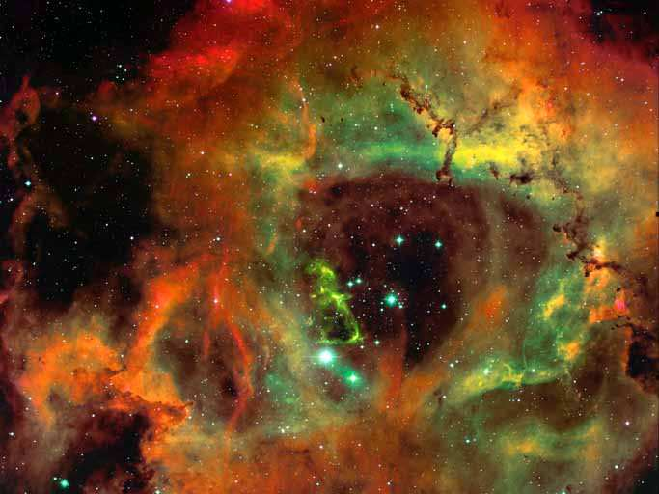
Наша Галактика
Проект Вахромовой Алены (11 класс),
Закировой Гульназ (11 класс)

Slide 2
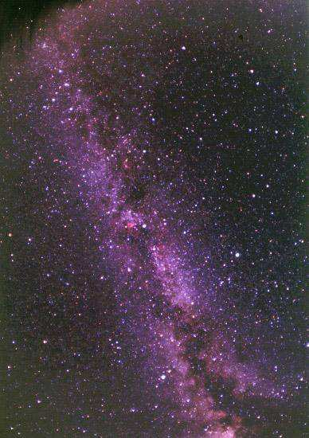
Одним из самых примечательных объектов звездного неба является Млечный Путь. Древние греки называли его «молочный круг». Уже первые наблюдения в телескоп проведенные Галилеем, показали, что Млечный Путь – это скопление очень далеких и слабых звезд.

Slide 3
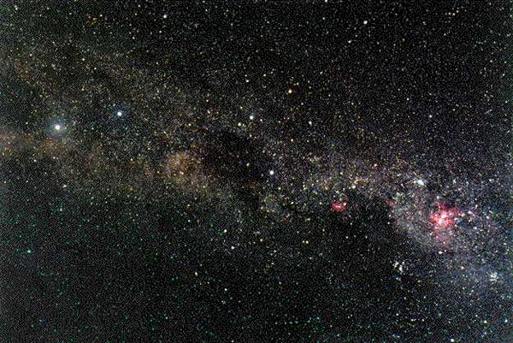
Особенно эффектно выглядит Млечный Путь в южном полушарии
Южная часть Млечного Пути

Slide 4
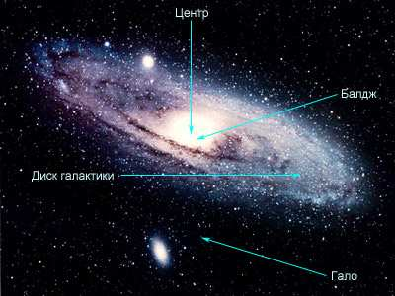
В начале 20 века стало очевидным, что почти все видимое вещество во Вселенной сосредоточено в гигантских звездно-газовых островах с характерным размером от нескольких парсеков до нескольких десятков килопарсеков Солнце вместе с окружающими его звездами также входят в состав спиральной галактики, всегда обозначаемой с заглавной буквы: Галактика. Когда мы говорим о Солнце, как об объекте Солнечной системы, мы тоже пишем его с большой буквы
Галактика состоит из диска, гала и короны. Центральная, наиболее компактная область Галактики называется ядром. Центральная, наиболее плотная часть гало в пределах нескольких тысяч световых лет от центра Галактики называется балдж.

Slide 5
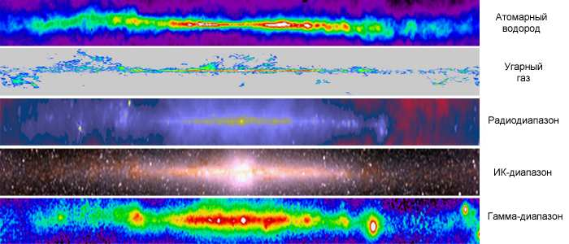
Галактика излучает во всех диапазонах электромагнитного излучения
Млечный Путь в различных диапазонах длин волн

Slide 6
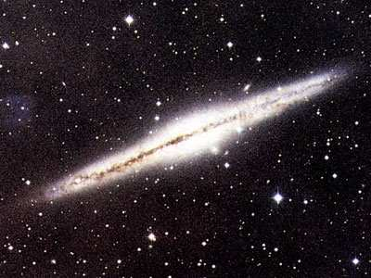
Распределение звезд в Галактике имеет две ярко выраженные особенности :очень высокую концентрацию звезд в галактической плоскости и большую концентрацию в центре Галактики
Примерно так выглядит наша Галактика сбоку

Slide 7
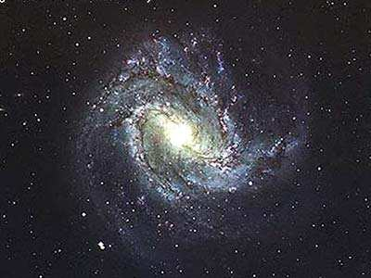
Примерно так выглядит наша Галактика сверху

Slide 8
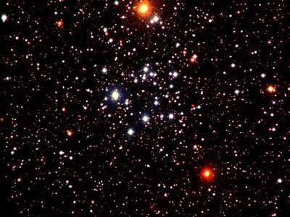
В Галактике каждая третья звезда -двойная, имеются системы из трех и более звезд. Известны и более сложные объекты -звездные скопления. Рассеянные звездные скопления встречаются вблизи галактической плоскости
Рассеянное скопление М50 в созвездии Единорога

Slide 9
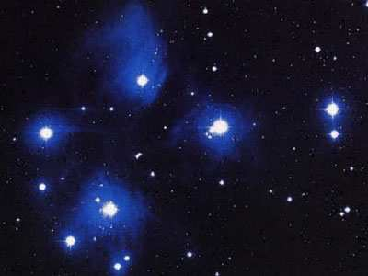
Рассеянные скопления состоят из сотен или тысяч звезд. Их масса невелика (100-1000 масс Солнца)
Рассеянное скопление Плеяды

Slide 10
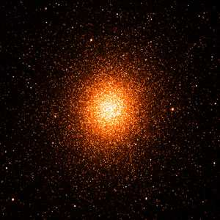
Шаровые скопления сильно выделяются на звездном фоне благодаря значительному числу звезд и четкой сферической форме. Диаметр шаровых скоплений составляет от 20 до 100 пк.
Шаровое скопление в созвездии Центавра

Slide 11
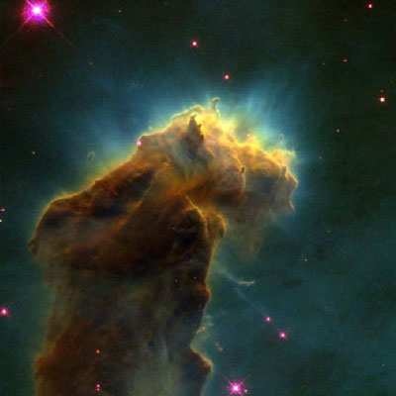
Подводные кораллы? Очарованные замки? Космические змеи? В действительности эти таинственные темные колонны -очень плотные газопылевые облака туманности М16 Орел в созвездии Змеи

Slide 12
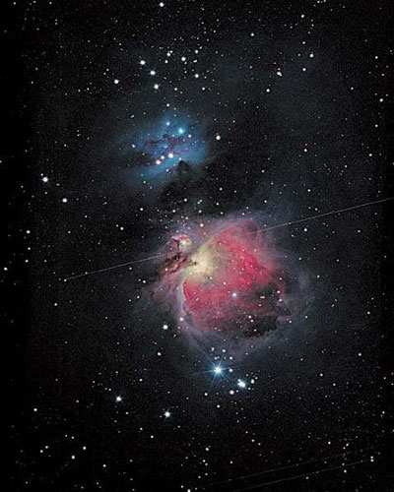
Большая туманность Ориона. Это диффузная туманность

Slide 13
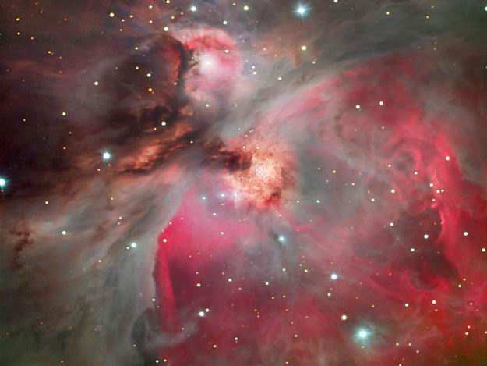
Центральная часть Туманности Ориона

Slide 14
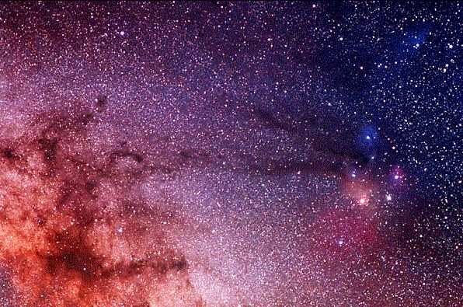
Туманность Курительная Трубка

Slide 15
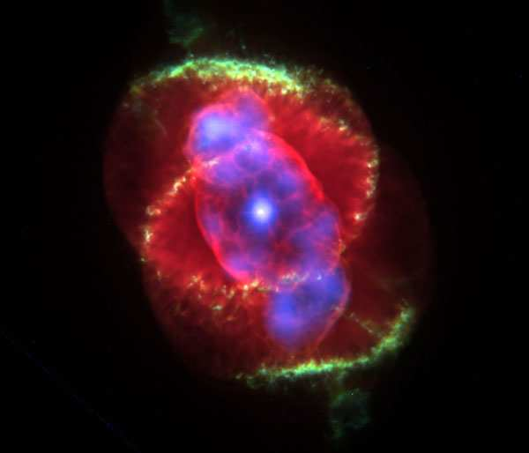
Планетарная туманность Кошачий Глаз

Slide 16
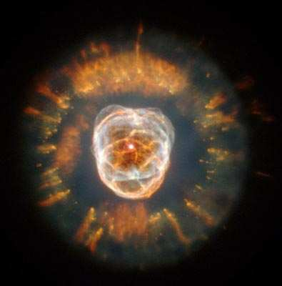
Планетарная туманность Эскимос

Slide 17
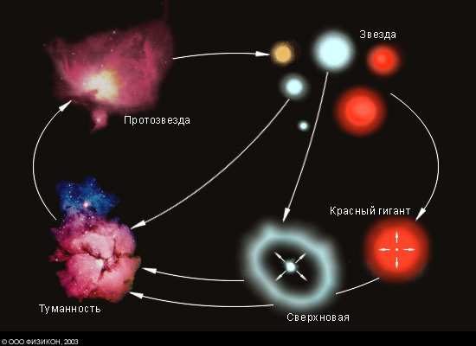
Круговорот газа и пыли в Галактике

Slide 18
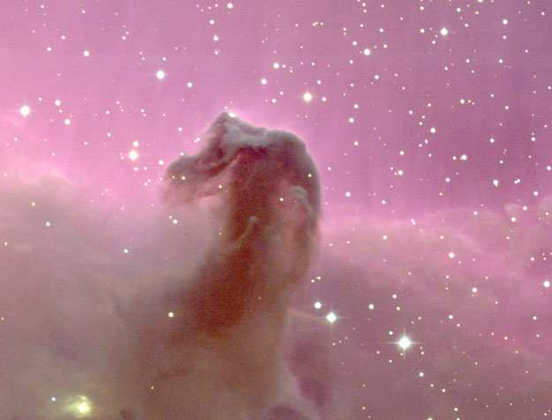
Темная туманность Конская Голова

Slide 19
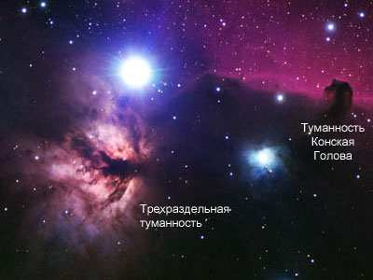
Схема расположения Туманности Конская Голова

Slide 20
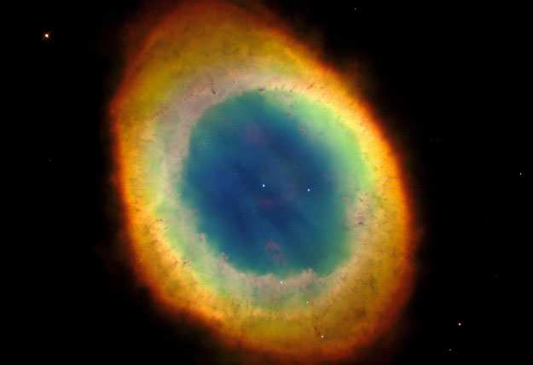
Планетарная туманность в созвездии Лиры

Slide 21
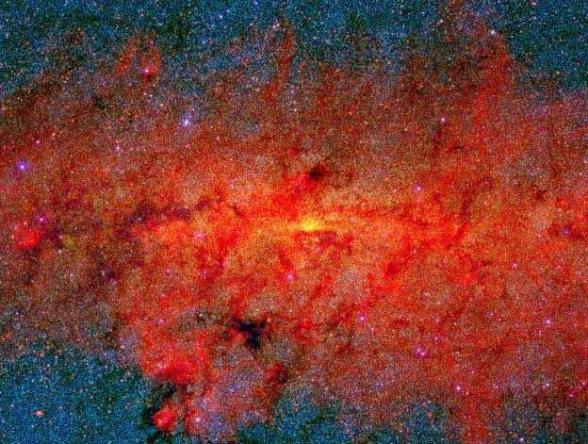
Центр Галактики в инфракрасных лучах

Slide 22
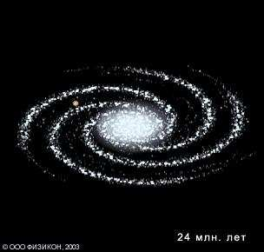
Вращение Галактики происходит по часовой стрелке, если смотреть на Галактику со стороны ее северного полюса, находящегося в созвездии Волосы Вероники. Угловая скорость вращения зависит от расстояния от центра и убывает по мере удаления от центра. Солнце движется со скоростью 200 км \с вокруг центра Галактики и делает полный оборот вокруг центра за 220 миллионов лет

Slide 23
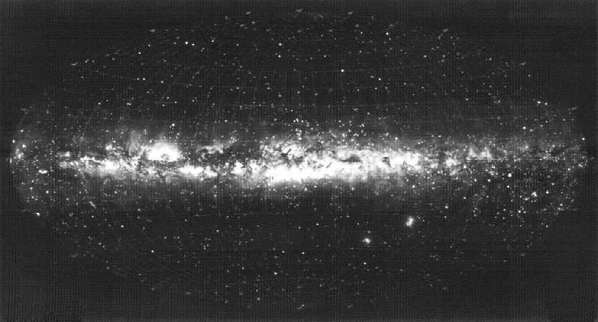
Карта Млечного Пути

